Slide 1
Проектирование образовательного процесса в ДОУ по физическому развитию в соответствии с ФГОС ДО

Slide 2
ФГОС направлен на решение приоритетных задач:
Охрана и укрепление физического и психического здоровья детей, в том числе их эмоционального благополучия.
Формирование общей культуры личности детей, в том числе ценностей здорового образа жизни, физических качеств.
Обеспечение психолого- педагогической поддержки семьи и повышение компетентности родителей в вопросах развития и образования, охраны и укрепления здоровья детей.

Slide 3
Стандарт является основой для:
Оказание помощи родителям в воспитании детей, охране и укреплении их физического и психического здоровья.

Slide 4
Проектирование – это планирование, изучение будущего и набросок плана действия, центральное звено любой деятельности, оно включает постановку целей, разработку правил и последовательности действий, предвидение и прогнозирование результатов

Slide 5
Инструктор ФИЗО
Педагог
(воспитатель)
Ребенок
Семья

Slide 6
Воспитатель
Ребенок
Семья

Slide 7
О.О.Физическое развитие
Формирование начальных представлений о ЗОЖ
Физическая культура
Организация образовательной деятельности
РППС
НОД
В ходе режимных моментов
Самостоя -
тельная деятельность
Взаимодействие с семьей

Slide 8
Проектирование НОД:
Занятия по ФИЗО
Динамические паузы
Эксперименты
Подвижные и малоподвижные игры
Пальчиковые игры
Игры на общую моторику
Викторины, КВН и т.д. по ЗОЖ
Беседы о ЗОЖ

Slide 9
Проектирование ОД входе режимных моментов:
Индивидуальная работа
Гимнастика после сна
Подвижные и малоподвижные игры
Эстафеты, соревнования
Хороводные игры
Игры со спортивным оборудованием
Рассматривание иллюстраций, книг, энциклопедий
Чтение познавательной литературы о ЗОЖ
Беседы о ЗОЖ (индивидуальные и подгрупповые)
Настольные игры
Утренняя гимнастика/разминка

Slide 10
Проектирование самостоятельной деятельности:
Игры подгрупповые, индивидуальные
Рассматривание иллюстраций, книг, энциклопедий
Настольные игры
Игры со спортивным инвентарем

Slide 11
Проектирование работы с семьей:
Консультации
Памятки
Родительские собрания, круглые столы (традиционные и не традиционные формы работы с семьей)
Семейные клубы
Индивидуальные консультации
Участие в ОД
Домашние задания
Совместные спортивные праздники и развлечения
Викторины, КВН по формированию ЗОЖ

Slide 12
Проектирование РППС
РППС
Участие в подвижных играх и соревнованиях
Обеспечивать двигательную активность
Свободный доступ к играм, игрушкам и т.д., для детской активности
Сменяемость игрового материала для стимулирования двигательной активности
Оснащение игровым, спортивным, оздоровительным оборудованием
Развитие мелкой и крупной моторики

Slide 13
Проектирование ОД
Результаты образовательной деятельности
Целевые ориентиры на этапе завершения дошкольного детства

Slide 14
Целевые ориентиры на этапе завершения дошкольного образования
Ребенок владеет разными формами и видами игр
Ребенок подвижен, вынослив, владеет основными движениями
Ребенок может соблюдать правила безопасного поведения и личной гигиены
У ребенка развита крупная и мелкая моторика
Может контролировать свои движения и управлять ими

Slide 15
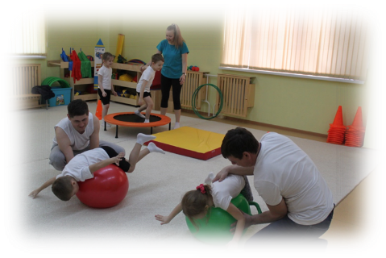
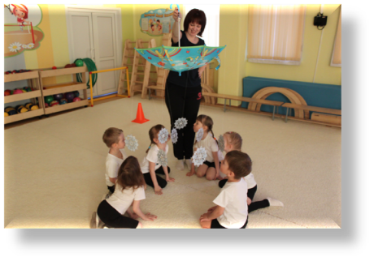
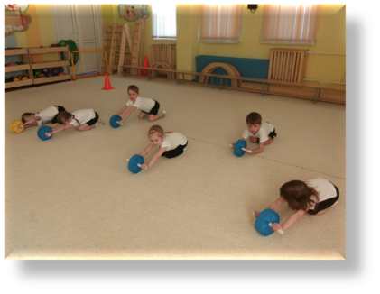
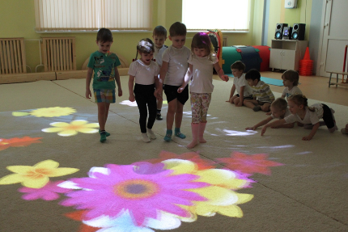

Slide 16
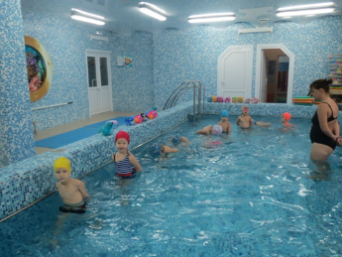
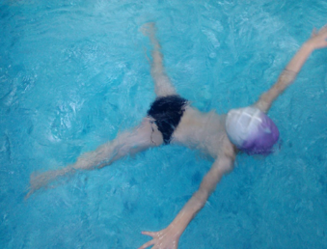
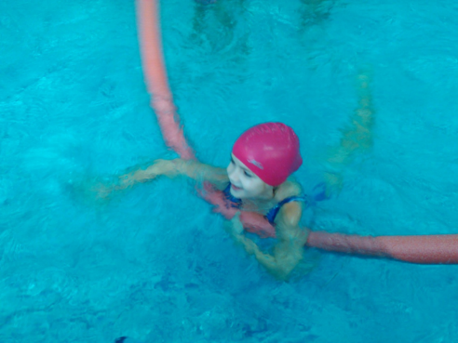
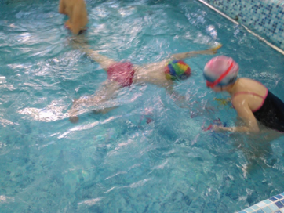

Slide 17
Проектирование ОП– это творческая и трудоемкая работа, но надо помнить, что эффективность образовательного процесса в ДОУ во многом зависит от качества его планирования.

Slide 18
Спасибо за
Внимание!

